Slide 1
安徽农业大学图书馆
AnHui Agricultural University Library
图书馆“密室逃脱”
—让学生打造的品牌影响更多的学生
汇报人：许寅

Slide 2
图书馆的教育职能
创新和服务

Slide 3
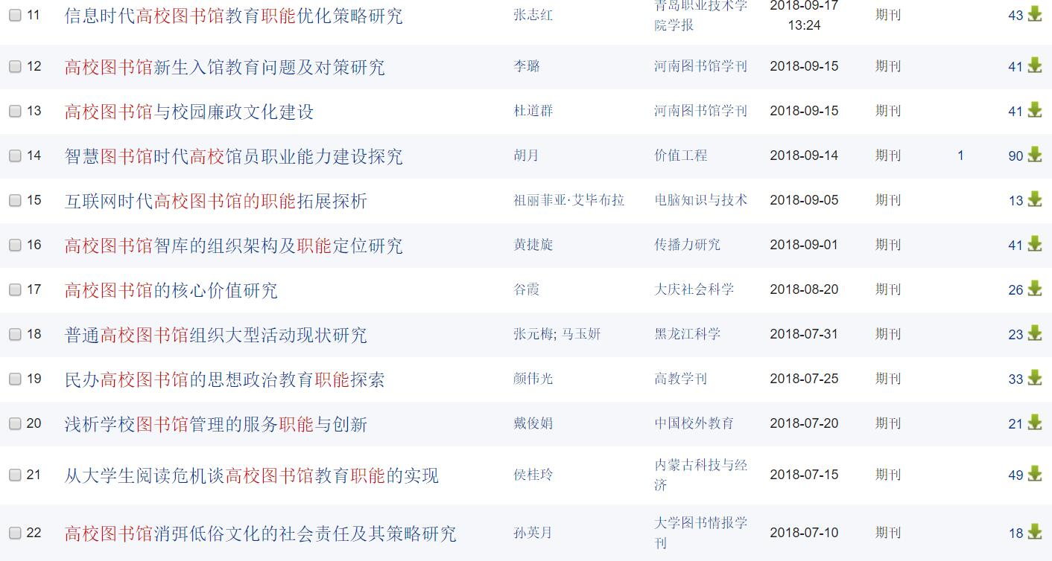
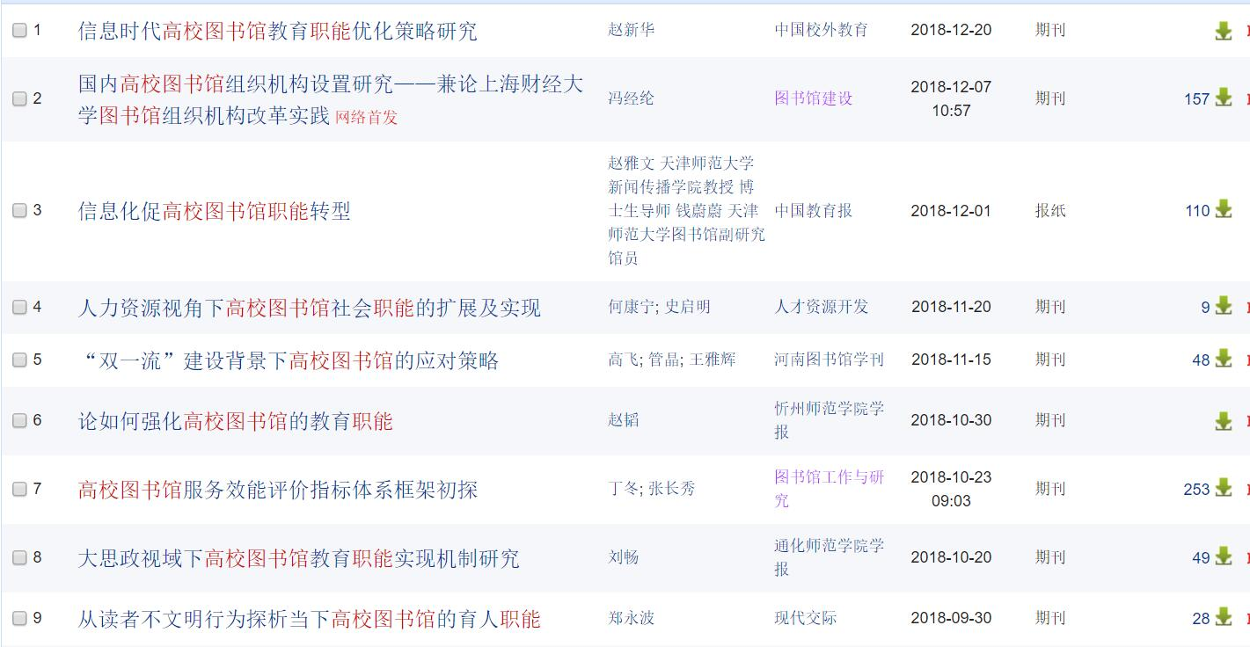

Slide 5
第一部分
活动简介
第二部分
活动流程
案例
第三部分
活动意义
第四部分
活动反馈

Slide 6
第一部分
第一部分
活动介绍

Slide 9
第二部分
第二部分
活动流程

Slide 10
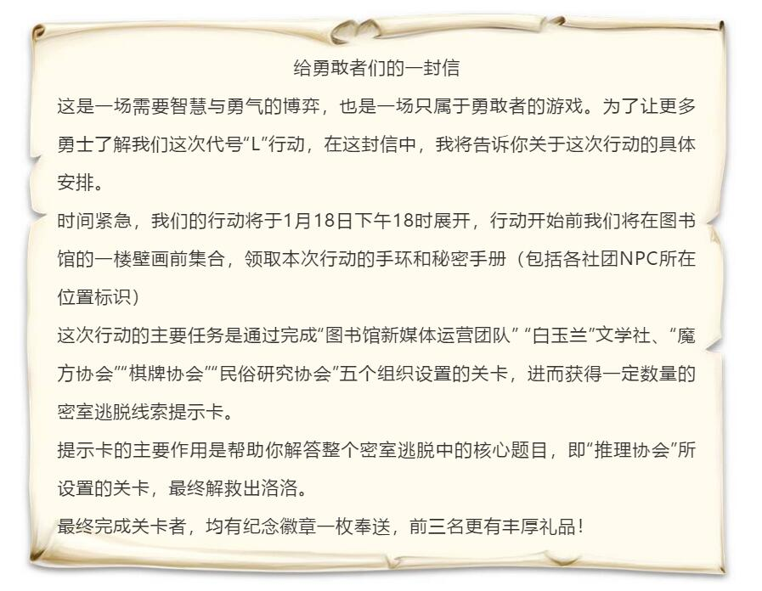
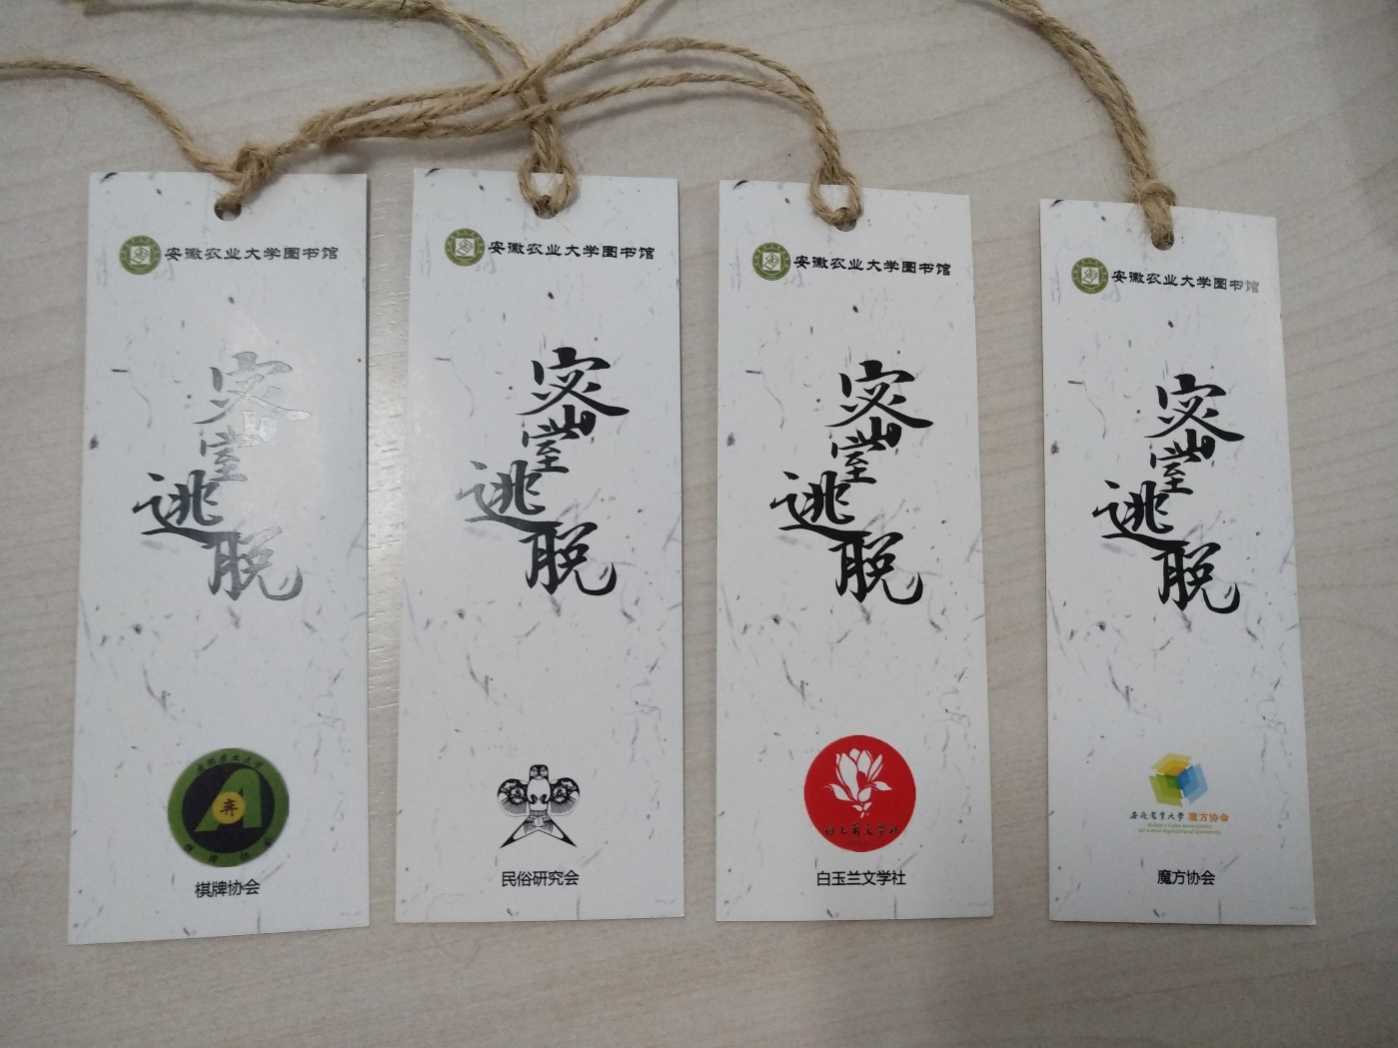
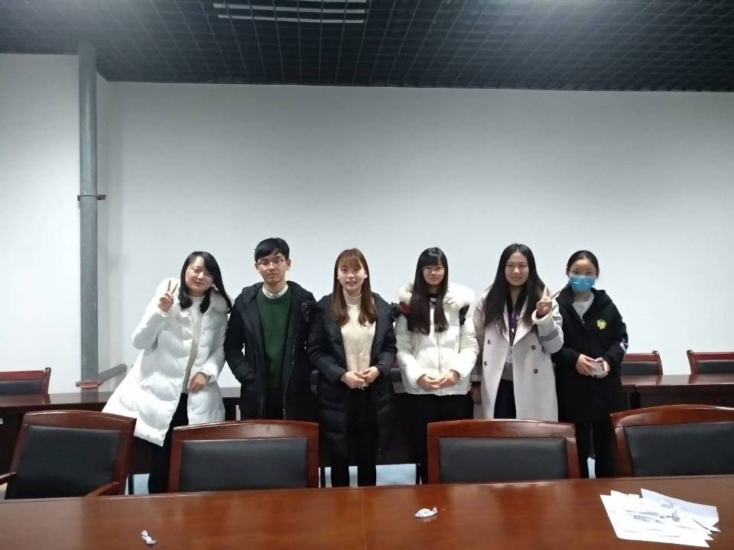
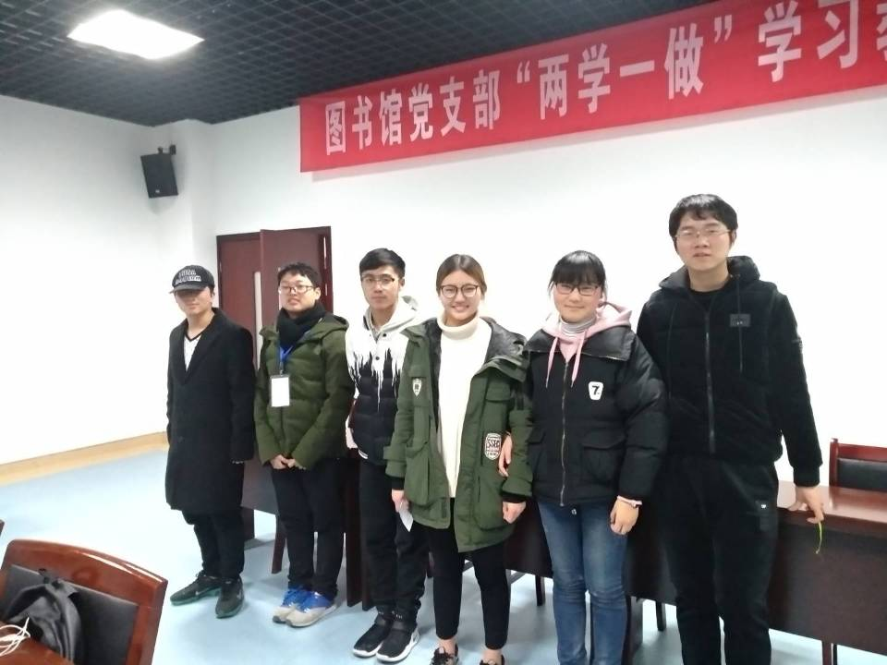
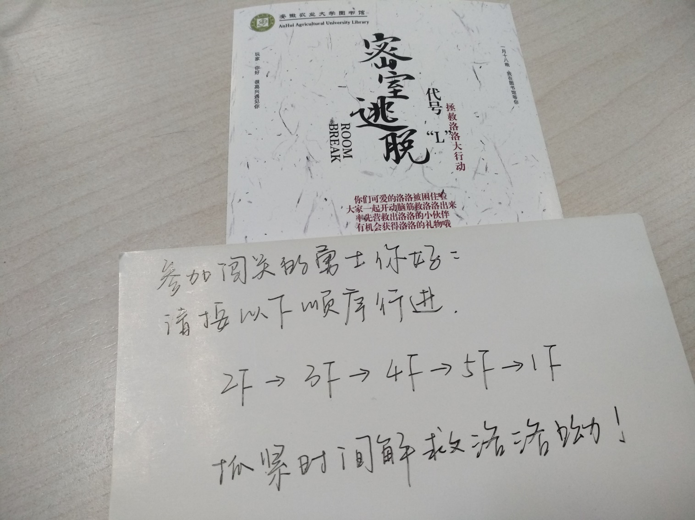
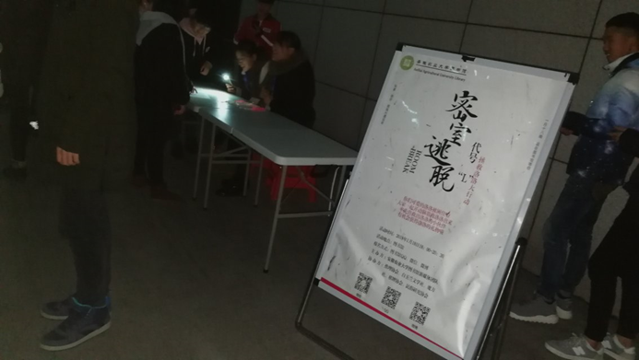
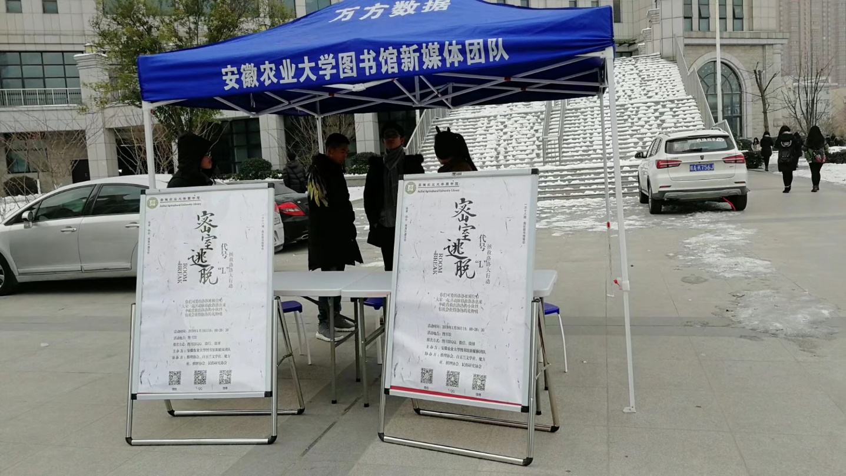
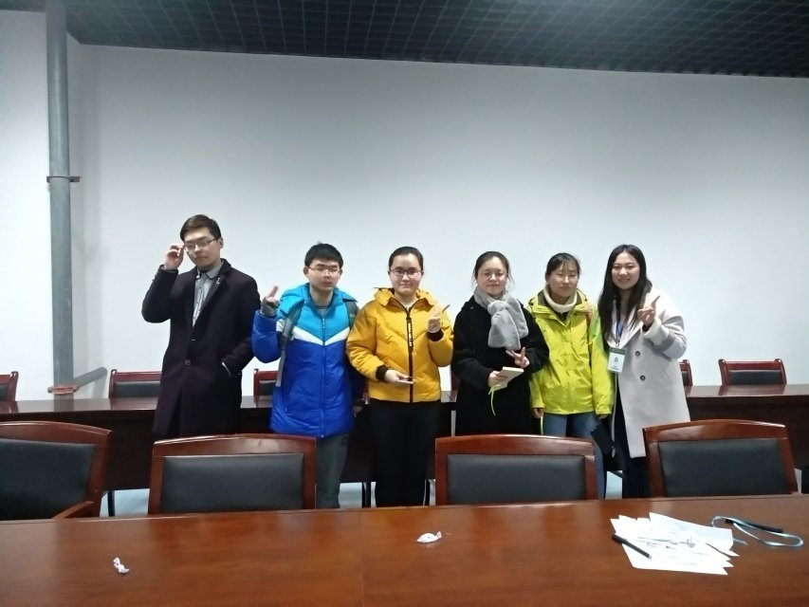
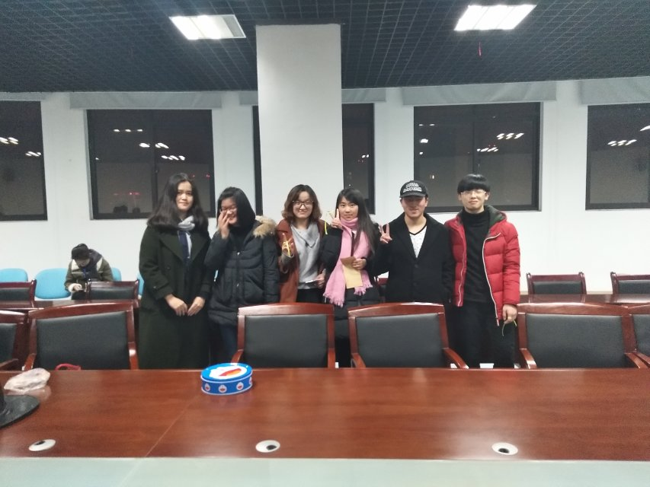
确认名次
合影留念
前期宣传
线上线下相结合
采取线上报名的形式
提前一周进行活动预热，宣传线上报名通道。
设有一些简单的报名“门槛”。
例如：“青禾讲坛2017年共举办了多少期，第五期来的是哪位作家？”
“现在的图书馆是哪一年建立的？”
“现任图书馆馆长是哪位？”等等诸如此类，
可以从往期微信以及图书馆官网找到的答案。
完成密室逃脱环节的整套推理题目到达终点图书馆713活动室
活动当天
图书馆天井处集合签到领取通关手册
完成前五关凑齐五张道具卡 进入真正的密室逃脱环节
各个组按照通关手册行进顺序通关

Slide 11
配对下列五个传统节日的习俗。
完成一套密室逃脱推理题。
用纸牌搭成一个三层纸塔。
在三分钟内完成十个来回的成语接龙。
复原一个三阶魔方。
图书馆内拥有哪些学生组织？

Slide 12
第三部分
活动意义
整个活动流程均在图书馆内完成，通过解题得到索书号进而使用检索机拿到下一线索的过程，锻炼了同学们“文献检索”的实际操作能力.
第三部分
前期报名有一定的“门槛”，门槛的设立基于同学们对图书馆的了解。在寓教于乐的过程中，同时扩大了图书馆的影响力。
活动将由六个学生组织共同合作，在提高了各个学生组织之间的联系的同时，又将六种不同风格的知识、能力、兴趣结合在一起，一定意义上把这些东西带给了每一个参与的同学。

Slide 13
不同的环节考验且培养了同学们不同的能力
文学社
魔方社
民俗协会
推理协会
棋牌协会
培养学生的文学素养
激发学生的思考能力
培养同学们对我国文化风俗的了解
打开同学们的思辨能力和开放式思维
为活动增添休闲益智性

Slide 14
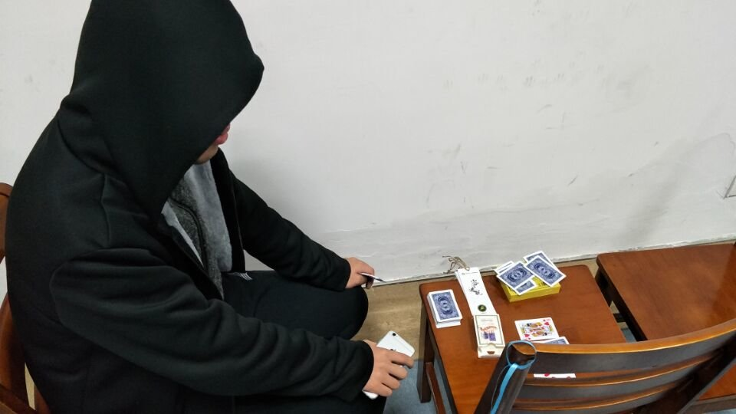
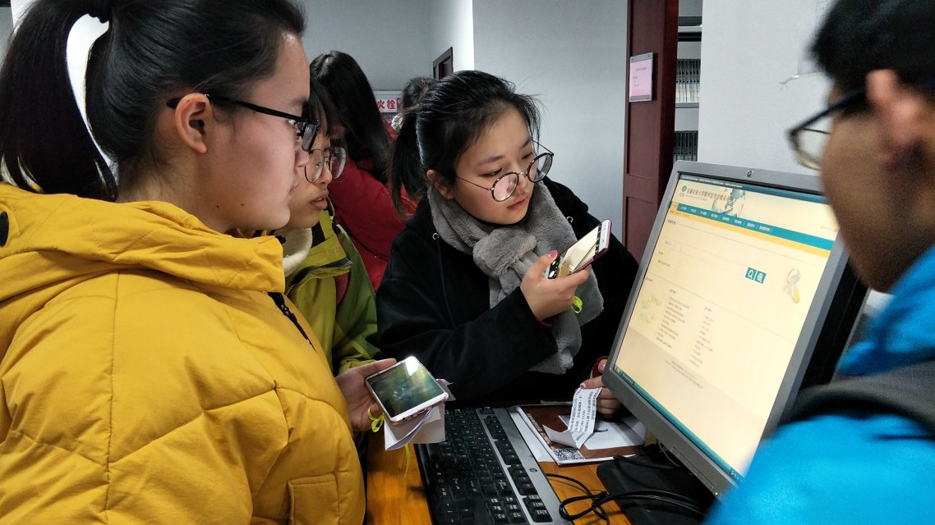
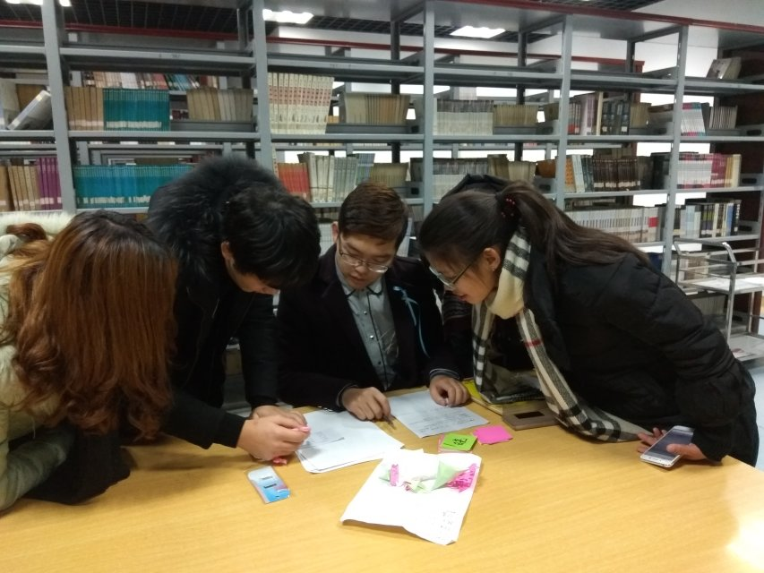
活动展示
签到
参赛选手天井签到
NPC
工作人员等待选手
检索机
利用检索机查阅书目，寻找线索
挑战
选手苦思冥想

Slide 15
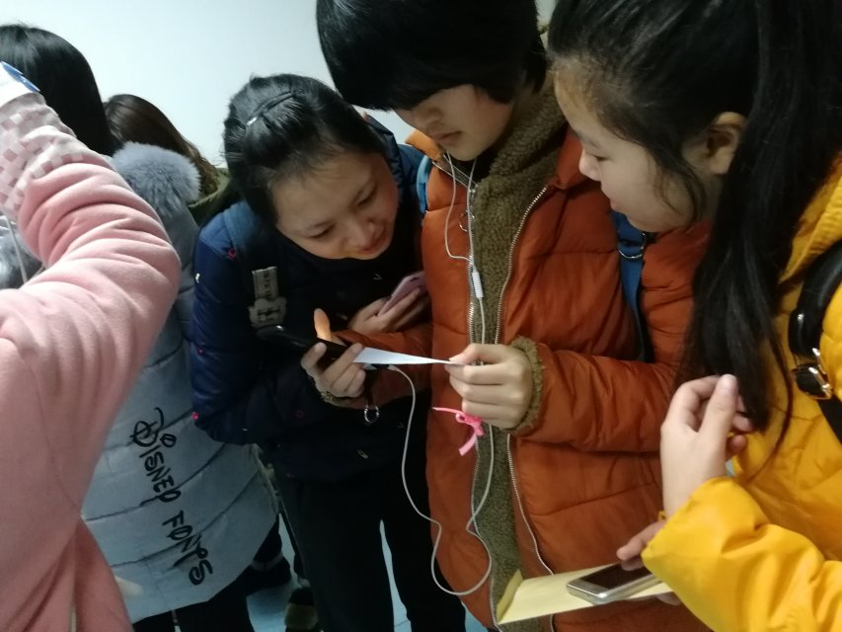
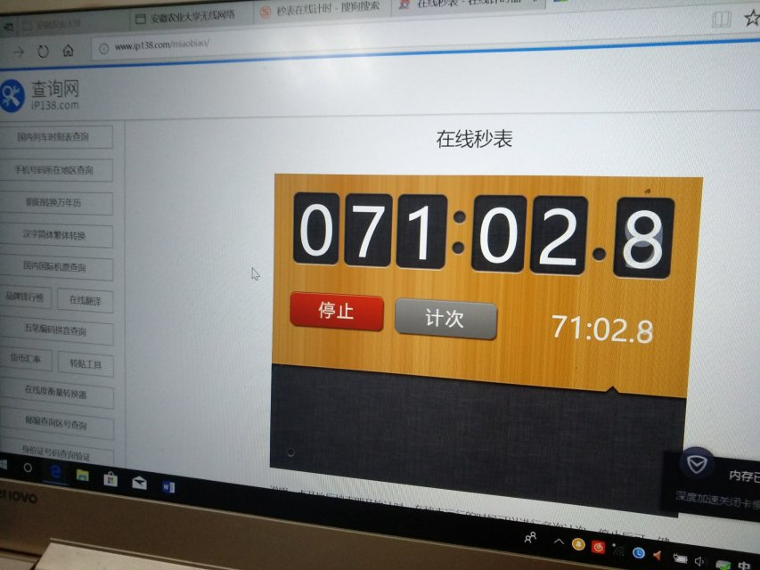
活动展示
合作
团结共赢
计时器
时间滴答走着
合影
参赛团队一起合影
留念
和工作人员合影

Slide 16
第四部分
第四部分
活动反馈

Slide 17
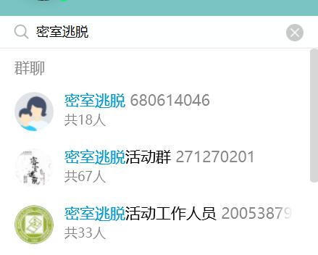
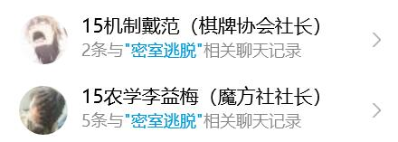
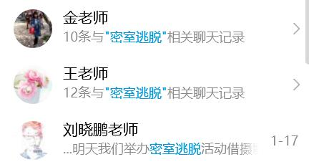
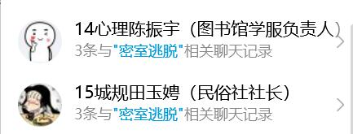
活动反馈
TEXT HERE
TEXT HERE
TEXT HERE

Slide 18
活动反馈
希望下次活动能记得设置工作人员监督每一组用完的书能放回原位啦！
建议在活动开始前有一些简单的索书号知识讲解~
活动很棒
如果当时没用那张提示卡我们就第一名了！！
原来150分钟里的四分钟那么至关重要。
非常开心收获这些真诚的反馈

Slide 19
以上。
请多指教。

